Slide 1
3.2.1 几个常用函数的导数

Slide 2
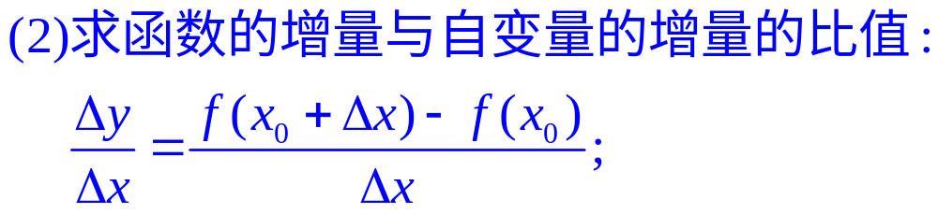
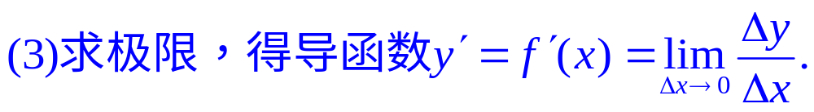
再回首
求函数的导数的方法是:

Slide 3
函数f(x)在x=x₀处求导数反映了函数在点(x_{0,}y₀ )附近的变化规律;
1) |F’(x)|越大,则f(x)在(x₀ ,y₀ )附近就越“陡”
2) |F’(x)|越小,则f(x)在(x₀ ,y₀ )附近就越“平缓”

Slide 4
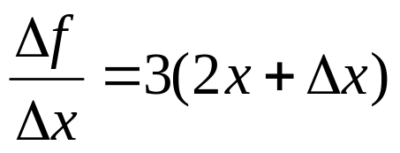
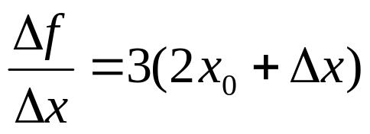
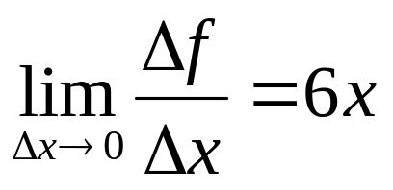
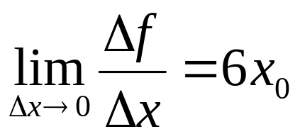
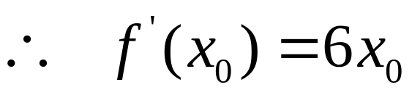
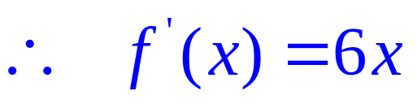
x=x₀
求函数y=3x²在 处的导数.
点(x,y)
解：Δf=Δy=f(x₀＋Δx)-f(x₀)
解：Δf=Δy=f(x＋Δx)-f(x)
=3(x+ Δx)²-3x²
=3(x₀+ Δx)²-3x₀²
=3(2x+Δx)Δx
=3(2x₀ +Δx)Δx

Slide 5
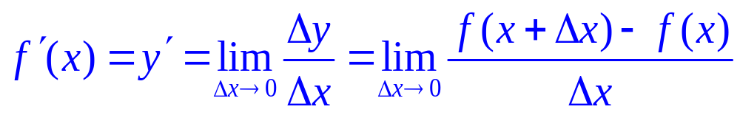
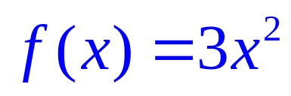
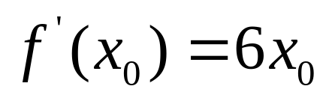
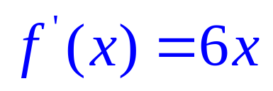
函数导函数
由函数f(x)在x=x₀处求导数的过程可以看到,当时,f’(x₀) 是一个确定的数.那么,当x变化时,便是x的一个函数,我们叫它为f(x)的导函数.即:
在不致发生混淆时，导函数也简称导数．
f(x)在x=x₀处的导数
f(x)的导函数
关系
x=x₀时的函数值

Slide 6
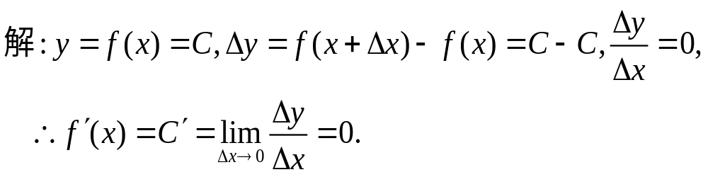
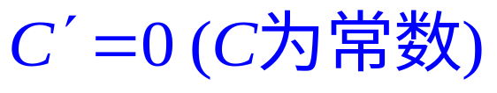
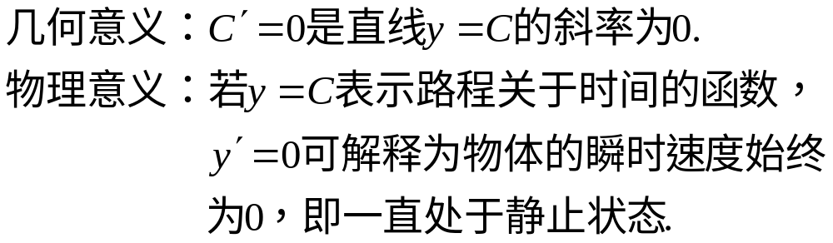
知识点一：常数函数的导数
1.函数y=f(x)=c的导数.
公式1: .

Slide 7
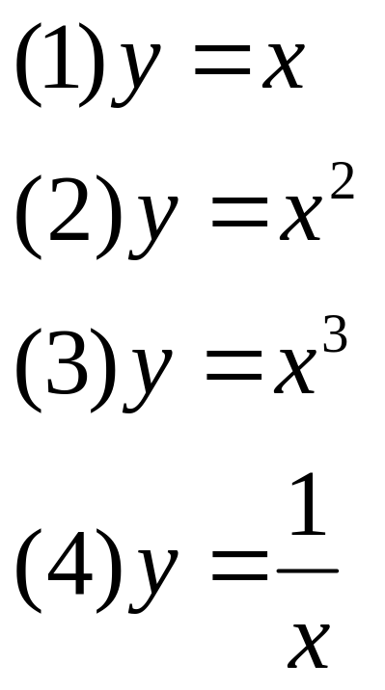


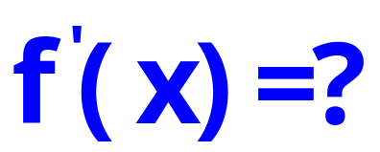
请同学们求下列函数的导数:

Slide 8

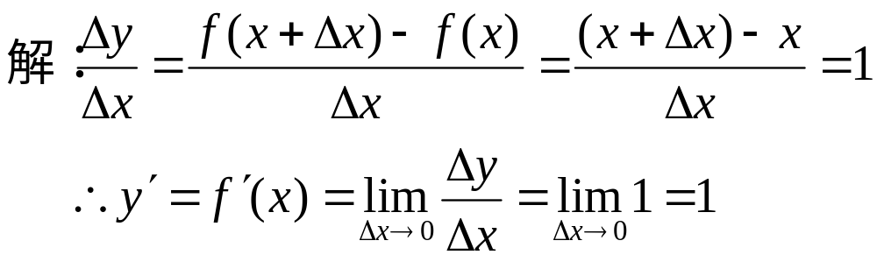
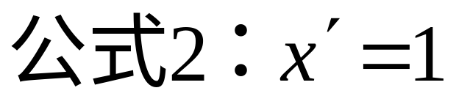
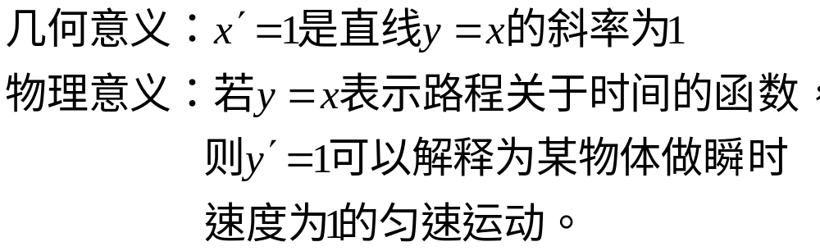
知识点一：常数函数的导数
y
y=x
o
x

Slide 9

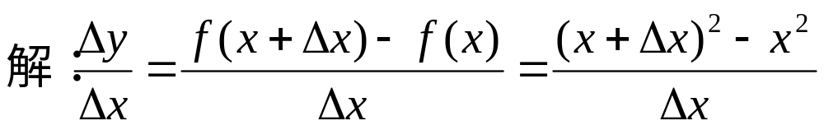
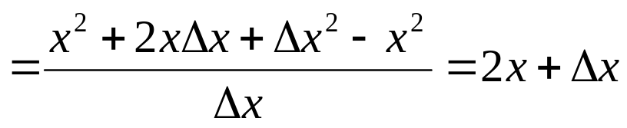
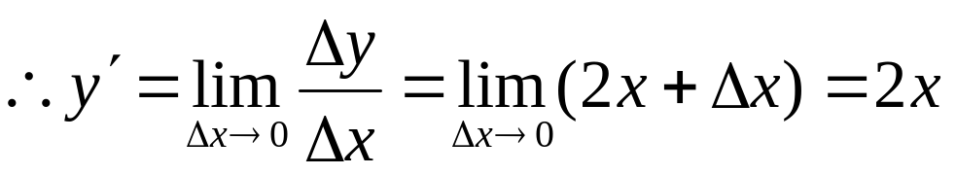
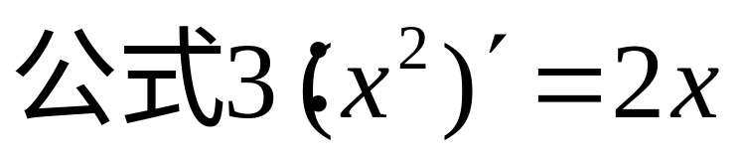
知识点一：常数函数的导数
y
o
x

Slide 10

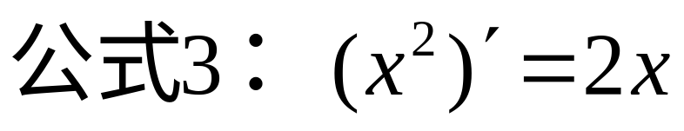
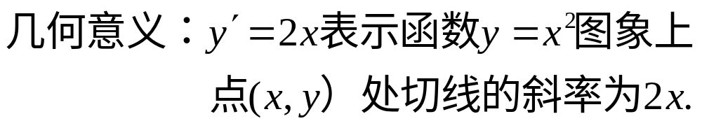
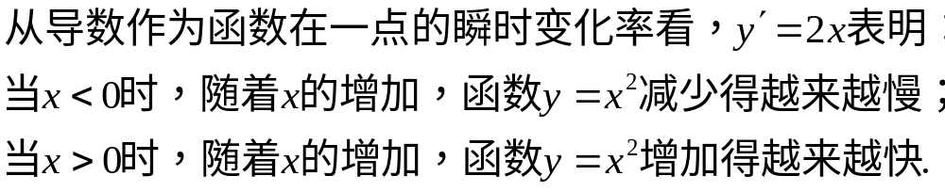
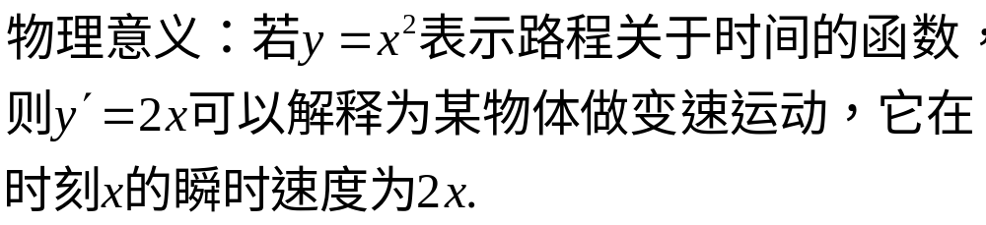
知识点一：常数函数的导数
y
o
x

Slide 11

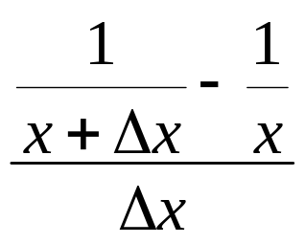
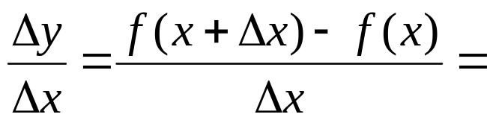
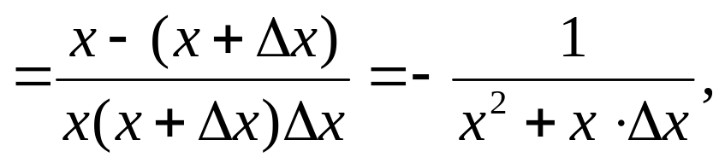
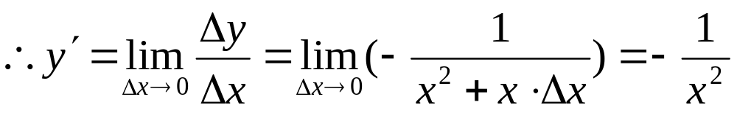
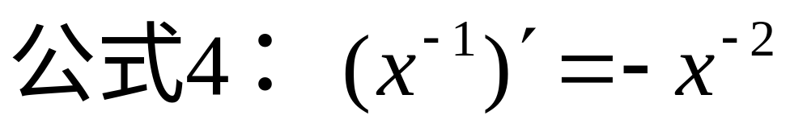
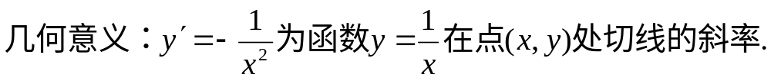
知识点一：常数函数的导数
解：

Slide 12


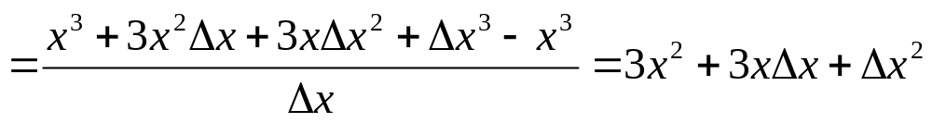
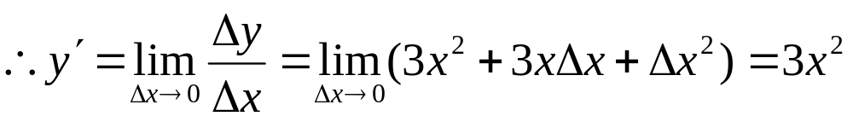
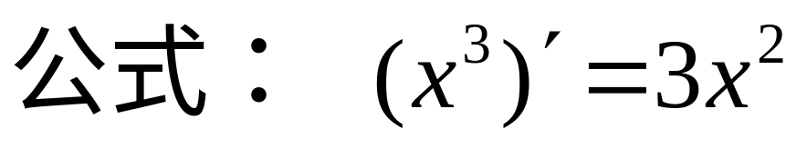
知识点一：常数函数的导数

Slide 13
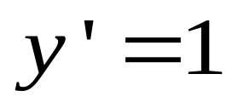
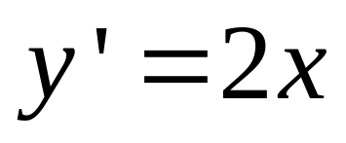
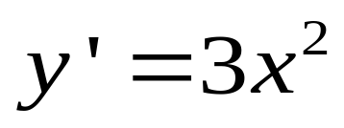
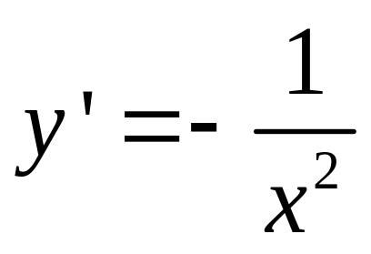
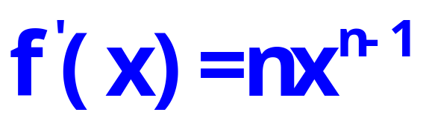

常见下列函数的导数:
表示y=x图象上每一点处的切线斜率都为1
这又说明什么?

Slide 14
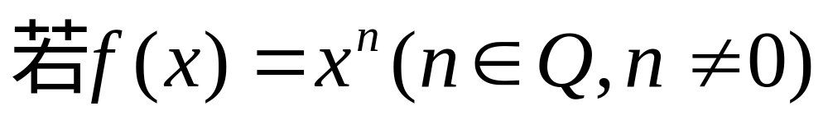

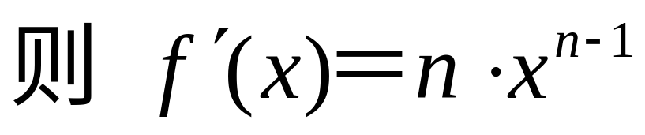
知识点二：幂函数的导数

Slide 15
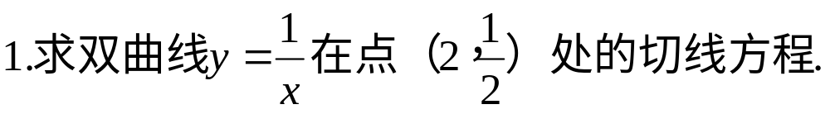
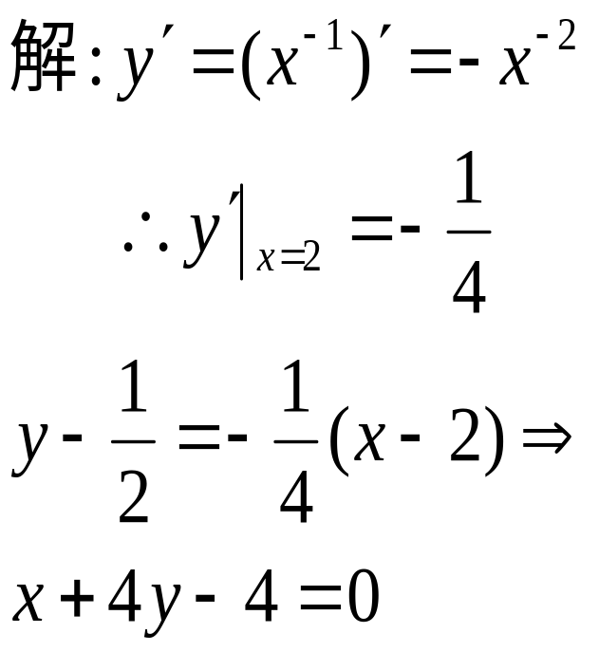
题型一：求切线方程

Slide 16
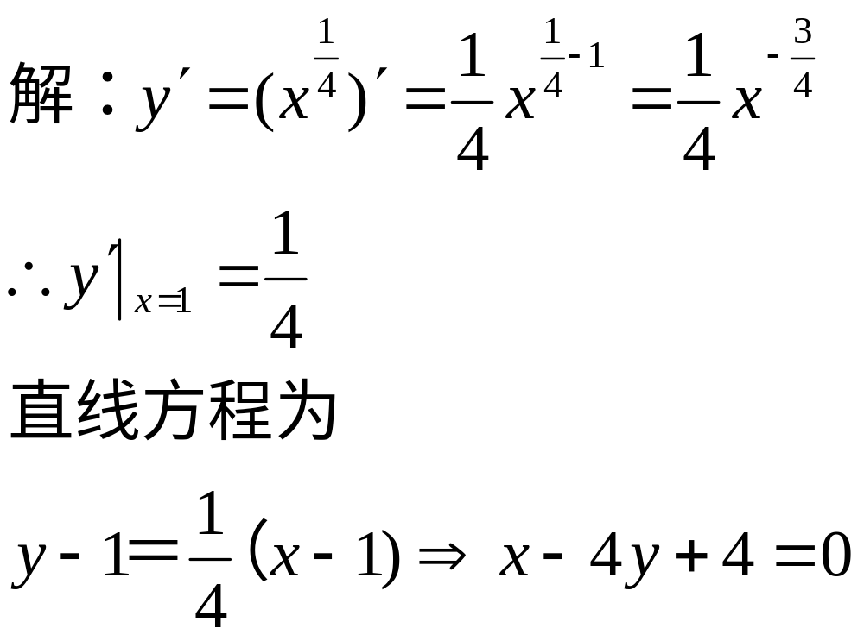
题型一：求切线方程

Slide 17
归纳一：求切线的方程
第一步：求函数的导数
第二步：求函数在某点的斜率
第三步：据点斜式求直线的方程

Slide 18
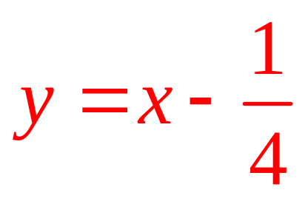
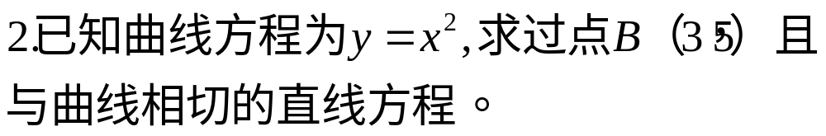
变式训练
1.已知P（-1，1），Q（2，4）是曲线y=x²上的两点，求与直线PQ平行的曲线y=x²的切线方程。

Slide 19
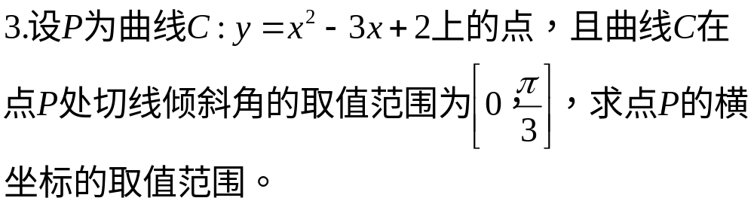

题型二：导数综合问题

Slide 20
归纳二：已知斜率求其它
第一步：设切点P的坐标
第二步：求点P处的导数
第三步：与已知比较，列式解之.

Slide 21
作业
1.第二教材P10巩固练习 5、 8
2.第二教材P11 借题发挥 1
注：作业中可能要用到下一节1.2.2中导数公式与运算法则。

Slide 22



Slide 23

补充题

Slide 24


